Slide 1
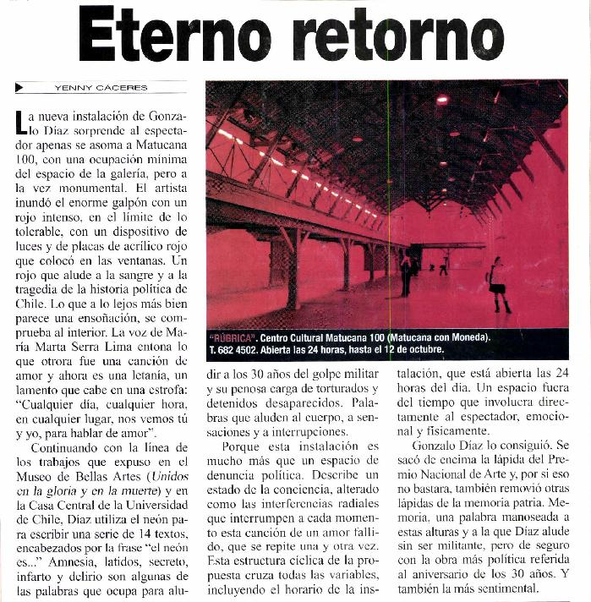
Eterno retorno (GD-D-00615)

